Slide 1
Βιολογία
Διατήρηση και συνέχεια της ζωής

Slide 2
Οι πρωτεΐνες αποτελούνται από αμινοξέα
Οι οργανικές ενώσεις του κυττάρου που είναι υπεύθυνες για πολλές ιδιότητες τον οργανισμών είναι οι πρωτεΐνες.
Η δράση των πρωτεϊνών εξαρτάται από την σύσταση τους, δηλαδή από την σειρά των αμινοξέων που περιέχουν. Το γενετικό υλικό καθορίζει την σειρά αυτή.

Slide 3
Τα νουκλεϊκά οξέα αποτελούνται από νουκλεοτίδια
Τα τέσσερα δεοξυριβονουκλεοτίδια που δομούν το DNA

Slide 4
Σχηματισμός DNA
Δυο πολυνουκλεοτιδικές αλυσίδες ενώνονται
Με ασθενείς χημικούς δεσμούς που σχηματίζονται ανάμεσα στις αζωτούχες βάσεις τους. Η ένωση αυτή δεν είναι τυχαία : όπου υπάρχει αδενίνη (Α) στην μια αλυσίδα ενώνεται με θυμίνη (Τ), που υπάρχει στην απέναντι αλυσίδα και όπου υπάρχει γουανίνη (G) ενώνεται με κυτοσίνη (C). Αυτό συμβαίνει λόγω της αρχής
της συμπληρωματικότητας. Έτσι προκύπτει ένα δίκλωνο μόριο, το οποίο στην συνεχεία περιελίσσεται στον χώρο, σχηματίζοντας τελικά μια διπλή έλικα, το DNA.

Slide 5
Το γενετικό υλικό οργανώνεται σε χρωμοσώματα

Slide 6
Το γενετικό υλικό οργανώνεται σε χρωμοσώματα
Κάθε χρωμόσωμα δομείται κυρίως από το DNA, το όποιο συσπειρώνεται με την βοήθεια πρωτεϊνών. Ο αριθμός των χρωμοσωμάτων είναι χαρακτηριστικός για κάθε είδους οργανισμού. Στον άνθρωπο κάθε σωματικό κύτταρο έχει 46 χρωμοσώματα, τα όποια είναι ανά δυο όμοια. Τα χρωμοσώματα που έχουν ίδιο σχήμα και μέγεθος ονομάζονται ομολόγα. Δηλαδή υπάρχουν 23 ζευγάρια ομόλογων χρωμοσωμάτων.

Slide 7
Η συσπείρωση του DNA με την βοήθεια πρωτεϊνών

Slide 8
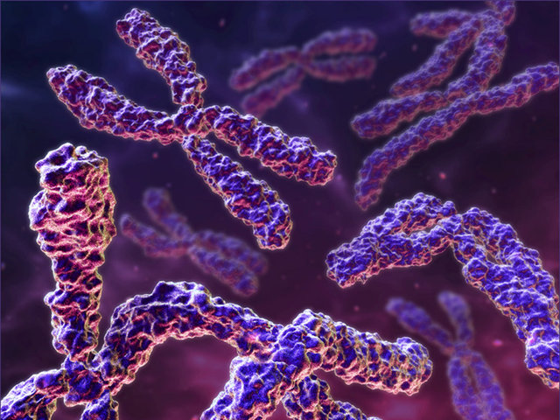
Στον άνθρωπο αλλά και σε ορισμένους άλλους οργανισμούς το φύλο καθορίζεται από ένα ζεύγος χρωμοσωμάτων, τα όποια ονομάζονται φυλετικά. Τα υπόλοιπα χρωμοσώματα δεν σχετίζονται με το φύλο και ονομάζονται αυτονομικά (ή αντισώματα). Στον άντρα υπάρχουν 22 ζεύγη αυτομάτων και τα φυλετικά χρωμοσώματα Χ και Υ. Στα κύτταρα μιας γυναικάς, εκτός από τα 22 ζεύγη αυτομάτων, υπάρχει και το φυλετικό χρωμόσωμα Χ δυο φορές. Η παρουσία του χρωμοσώματος Υ είναι αυτή που χαρακτηρίζει το αρσενικό άτομο (ΧΥ), ενώ η απουσία του καθορίζει το θηλυκό (ΧΧ).

Slide 9
καρυότυπος
Για να μελετήσουμε τα χρωμοσώματα,
Κατασκευάζουμε τον καρυότυπο.
Ο καρυότυπος είναι η απεικόνιση των χρωμοσωμάτων ενός κυττάρου ταξινομημένων,
Σε ζεύγη , κατά ελαττούμενο μέγεθος.

Slide 12
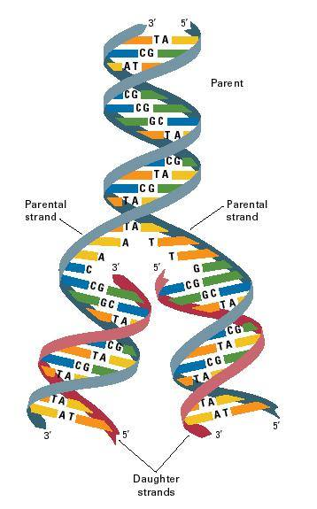
Αντιγραφή
Η αντιγραφή του DNA είναι η διαδικασία κατά την οποία το DNA υποδιπλασιάζεται προκειμένου να διατηρήσει και να μεταβιβάσει τη γενετική πληροφορία από κύτταρο σε κύτταρο.
• Η αντιγραφή του DNA αρχίζει από καθορισμένα σημεία και συμμετέχουν πάνω από 30 διαφορετικά ενζυμα για να ολοκληρωθεί.
Βήματα:
Οι δυο κλώνοι χωρίζονται
2. Ελευθέρα νουκλεοτιδια ζευγαρώνουν με τα νουκλεοτιδια σε κάθε κλώνο.
Δημιουργουνται δυο ολόιδια μόρια DNA.
H διαδικασία της αντιγραφής

Slide 13
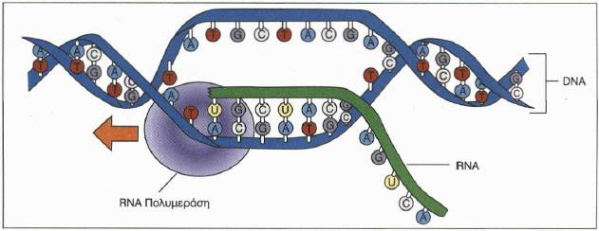
Μεταγραφή
Η μεταγραφή έχει ως αποτέλεσμα την δημιουργία ενός μονόκλωνου RNA.
Χρησιμοποιείται ένας από τους δυο κλώνους ως καλούπι.
Τα βήματα της μεταγραφής :
Το μόριο του DNA ανοίγει κατά μήκος ενός γονιδίου.
Τα νουκλεοτιδια του RNA (Α,U,C,G) ζευγαρώνουν και ενώνονται κατά μήκος της ανοιχτής αλυσίδας.
Το ολοκληρωμένο RNA απελευθερώνεται και κινείται προς το κυτταρόπλασμα.
Η διαδικασια μεταγραφης

Slide 14
Μετάφραση(πρωτεϊνοσυνθεση)
Η διαδικασία της μετάφρασης είναι η μετάφραση του <<Κωδικού>> των νουκλεοτιδιων στη γλώσσα των αμινοξέων.
Η μετάφραση συμβαίνει στο κυτταρόπλασμα, στα ριβοσώματα.
Το rRNA είναι τμήμα του ριβοσώματος που προσκολλάται στο mRNA.
Το tRNA έχει μια τριπλετα βάσεων στην μια άκρη και μπορεί να καβαλάει ένα αμινοξυ στην άλλη άκρη.
Το tRNA <<μεταφράζει>> τις βάσεις σε αμινοξέα όταν συνταιριάζεται με το mRNA. Το mRNA που προκύπτει από τη μεταγραφή προσδένεται σε ένα ριβόσωμα, για να ξεκινήσει η διαδικασία της μετάφρασης (πρωτεϊνοσύνθεση), από την οποία θα προκύψει τελικά η πρωτεΐνη. Στην πρωτεϊνοσύνθεση είναι απαραίτητη η συμμετοχή και των τριών ειδών RNA που αναφέραμε(mRNA,tRNA,rRNA). Το ένα άκρο του mRNA συνδέεται με ένα μόριο rRNA του ριβοσώματος χάρη στη συμπληρωματικότητα των αζωτούχων βάσεων. Στη συνέχεια, κατάλληλα μόρια tRNA, τα οποία εμφανίζουν επίσης συμπληρωματικότητα με το mRNA, μεταφέρουν διαδοχικά στο ριβόσωμα συγκεκριμένα αμινοξέα. Κάθε αμινοξύ συνδέεται με χημικό δεσμό με το επόμενο και έτσι σχηματίζεται η συγκεκριμένη πρωτεΐνη. Οι διαδικασίες της αντιγραφής, της μεταγραφής και της μετάφρασης γίνονται με τη βοήθεια ειδικών ενζύμων.

Slide 15
Η μετάφραση του DNA

Slide 16
Αλληλόμορφα
Οι διπλοειδείς οργανισμοί (δηλαδή οι οργανισμοί των όποιων τα κύτταρα τους περιέχουν ομόλογα χρωμοσώματα) περιέχουν τις γενετικές πληροφορίες, τα γονίδια, δύο φορές, μία από τη μητέρα και μία από τον πατέρα. Κάθε γονίδιο μπορεί να εμφανίζεται με διαφορετικές μορφές, που ονομάζονται αλληλόμορφα. Συνεπώς, για κάθε χαρακτηριστικό οι διπλοειδείς οργανισμοί διαθέτουν δύο αλληλόμορφα, τα οποία βρίσκονται σε αντίστοιχες θέσεις των ομόλογων χρωμοσωμάτων. Όταν τα αλληλόμορφα είναι ίδια, το άτομο που τα φέρει είναι ομόζυγο για το συγκεκριμένο χαρακτηριστικό(π.χ. μορφή των λοβών), ενώ, αν είναι διαφορετικά, το άτομο είναι ετερόζυγο. Το αλληλόμορφο του οποίου η δράση εκδηλώνεται στην ετερόζυγη κατάσταση ονομάζεται επικρατές και συμβολίζεται συνήθως με κεφαλαίο γράμμα (π.χ. Α). Το αλληλόμορφο του οποίου η δράση δεν εκδηλώνεται στην ετερόζυγη κατάσταση ονομάζεται υπολειπόμενο και συνήθως συμβολίζεται με το αντίστοιχο πεζό γράμμα (π.χ. α).

Slide 17
Κληρονομικότητα και νόμοι του Μεντελ.
Οι νόμοι του Μέντελ :
Οι οργανισμοί, καθώς αναπτύσσονται, εμφανίζουν μια μεγάλη ποικιλία χαρακτηριστικών, από τα οποία άλλα έχουν κληρονομήσει από τους γονείς τους και άλλα οφείλονται στις επιδράσεις του περιβάλλοντος. Τα χαρακτηριστικά μας διακρίνονται σε κληρονομικά, δηλαδή αυτά που μας έχουν μεταβιβάσει οι γονείς μας και τα επίκτητα, δηλαδή αυτά που έχουμε αποκτήσει κατά την διάρκεια της ζωής μας(π.χ. γνώση τριών ξένων γλωσσών). Η μεταβίβαση των γενετικών χαρακτηριστικών από τους γονείς στους απογόνους ονομάζεται κληρονομικότητα.
Τα χαρακτηριστικά μας καθορίζονται από γονίδια που βρίσκονται στα ομόλογα χρωμοσώματα. Το ένα χρωμόσωμα κάθε ζεύγους το έχουμε πάρει από τον πατέρα μας και το άλλο από τη μητέρα μας. Αυτό σημαίνει ότι για κάθε χαρακτηριστικό μας έχουμε κληρονομήσει ένα αλληλόμορφο από τον πατέρα μας και ένα από τη μητέρα μας. Το σύνολο των αλληλόμορφων που βρίσκονται σε κάθε κύτταρο ενός οργανισμού αποτελεί τον γονότυπο του οργανισμού, ενώ το σύνολο των χαρακτηριστικών του (μορφολογικών, ανατομικών, φυσιολογικών κτλ.) αποτελεί τον φαινότυπό του.

Slide 18
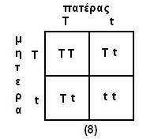
Οι νόμοι του Μέντελ :
1ος νόμος: Νόμος της ομοιομορφίας. Τα άτομα που προέρχονται από διασταύρωση ομόζυγων γονέων οι οποίοι διαφέρουν σε ένα ή περισσότερα χαρακτηριστικά είναι ομοιόμορφα μεταξύ τους ως προς τα χαρακτηριστικά αυτά.
2ος νόμος: Νόμος του διαχωρισμού. Όταν διασταυρώνουμε ετερόζυγα άτομα, επανεμφανίζονται στους απογόνους τους τα χαρακτηριστικά των γονέων τους με καθορισμένη αναλογία.

Slide 19
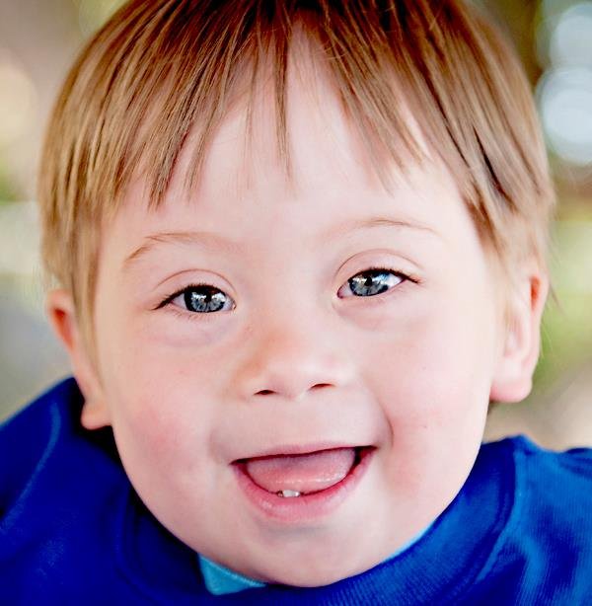
Μεταλλάξεις
Οι μεταλλάξεις όμως δεν προκαλούν πάντα ασθένειες. Με τις μεταλλάξεις δημιουργούνται νέα αλληλόμορφα, που προσδίνουν νέες ιδιότητες στους οργανισμούς. Έτσι, αυξάνεται η γενετική ποικιλότητα και παρατηρούμε, για παράδειγμα, διαφορετικά χρώματα και σχήματα στα μάτια των ανθρώπων, διαφορετικά χρώματα στα τριαντάφυλλα, διαφορετικά σχήματα στα αυτιά των σκύλων κ.ά.
Οι μεταλλάξεις είναι κάποιες αλλαγές που γίνονται στο DNA είτε τυχαία είτε λόγω της επίδρασης παραγόντων του περιβάλλοντος. Παράγοντες που προκαλούν μεταλλάξεις ονομάζονται μεταλλαξογόνοι και μπορεί να είναι χημικές ουσίες ή ακτινοβολίες, όπως η υπεριώδης
Παραδείγματα :
Ένα παιδί σύνδρομο down.
Ο αλφισμός είναι μια μετάλλαξη σε ένα γονίδιο που έχει ως συνέπεια να μην παράγεται μια χρωστική, η μελανίνη. Άνθρωποι που είναι ομόζυγοι για το υπολειπόμενο αυτό αλληλόμορφο έχουν λευκό δέρμα και λευκά μαλλιά.
Το σύνδρομο Ντάουν (Down) είναι μια μετάλλαξη που όσοι την έχουν, έχουν στα κύτταρά τους ένα επιπλέον χρωμόσωμα. Αυτό συμβαίνει συνήθως όταν σε μια γυναίκα δημιουργείται ένα ωάριο με 24 χρωμοσώματα αντί 23, που είναι το φυσιολογικό. Αν το ωάριο αυτό γονιμοποιηθεί από ένα φυσιολογικό σπερματοζωάριο, τότε το ζυγωτό, και συνεπώς και ο άνθρωπος που θα προκύψει, θα έχει συνολικά 47 αντί 46 χρωμοσώματα.

Slide 20
Τέλος παρουσίασης
Καπινιάρη Ευαγγελία
Επιμέλεια :
Κολοκοτρώνη Ιωάννα
Ευχαριστούμε για την προσοχή σας !!!

